Slide 1
115 行銷系
校外實習行前說明會
行銷管理系
115.6.11

Slide 2
實習課程注意事項

Slide 3
實習期間與學分數
課程名稱:「專業實習」課程(一) & (二)
實習起訖
上學期：115年8月1日~115年12月31日
下學期：116年01月01日~116年5月31日(依照合約時間，不得提早結束實習)
實習時數
學分取得
9學分/學期 18學分/學年
全學年：115年8月1日~116年5月31日 (依照合約時間，不得提早結束實習)
每學期至少648小時(含)以上，但不得高於720小時
依德明財經科技大學行銷管理系學生校外實習實施要點作業程序第七條:
學期實習科目之學分數為9學分，須依學校及合約規定在實習企業累計實習時數，且實習成績考核達60分(含)以上者，方可取得學分。

Slide 4
實習報到程序1
  應繳交：
  1. 「學生實習家長通知書回條」(附表4)
  2. 「學生校外實習同意切結書」(附表5)
報到前
  於實習單位規定日報到後，學生主動向公司要求填寫：
  「學生校外實習個別實習計畫」(附表7)
報到
  最遲於上學期第一次返校(115.9.17)現場繳交
  校外實習個別實習計畫或請實習輔導老師轉交
  兩件表單繳齊始視為完成實習報到程序
報到完成

Slide 5
實習報到程序2
第一階段為學生校外實習切結書、校外實習家長通知書，若於第一階段實習媒合前未繳交，即表示自動放棄第一階段實習媒合；第二階段如依第一階段所述辦理之；無論第一階段或第二階段媒合成功者，若未繳交則單項文件扣5分，於當學期末前未繳交則實習學期成績以0分計算。
學生校外實習個別實習計畫請於第一次實習生返校前繳交，若未繳交則單項文件扣5分，於當學期末前(上學期於12月31日前；下學期於5月31日前)未繳交則實習學期成績以0分計算。
轉職生轉職後繳交資料計算方式如上述1、2。

Slide 6

合約期限與實習時數
實習課程：專業實習(一)與專業實習(二)，各必修9學分。
實習期間與時數：
(1)專業實習(一)之實習期間自115年08月01日至115年12月31日止。
(2)專業實習(二)之實習期間自116年01月01日至116年05月31日止。 (依照合約時間，不得提早結束實習)
每名學生每學期實際實習時數至少648小時，並應依實習期間完成實習，不得提前結束實習。
實習學生每學期返校4次，一學年共8次返校。

Slide 7
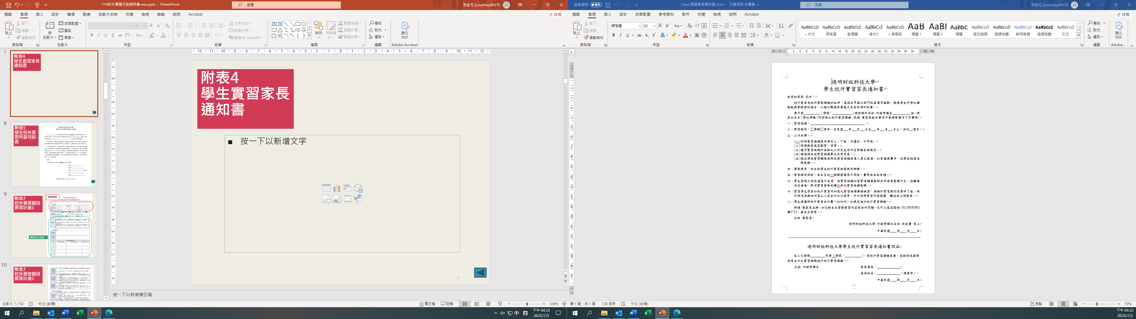
附表4
學生實習家長通知書

Slide 8
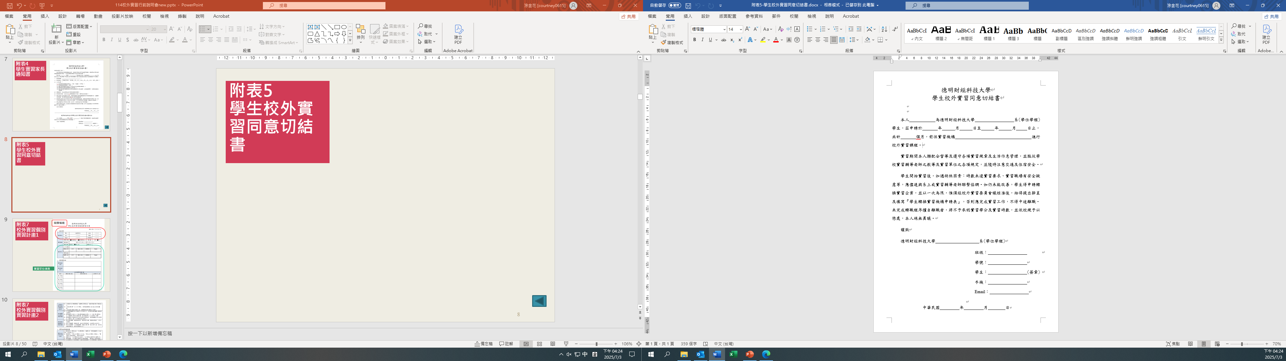
附表5
學生校外實習同意切結書

Slide 9
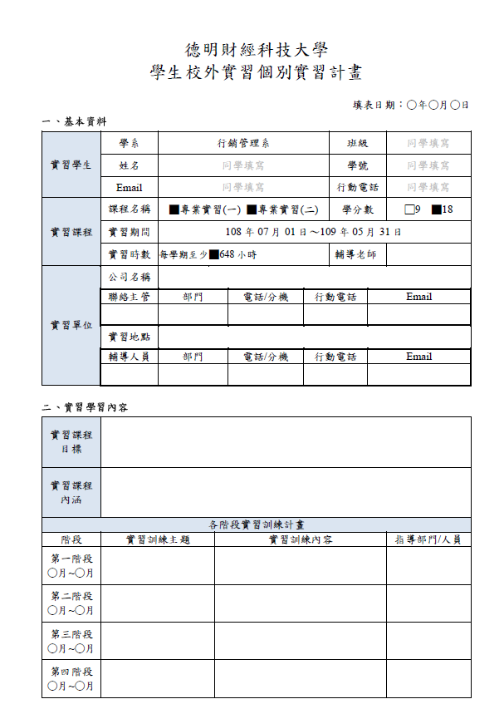
附表7
校外實習個別實習計畫1
同學填寫
實習單位填寫

Slide 10
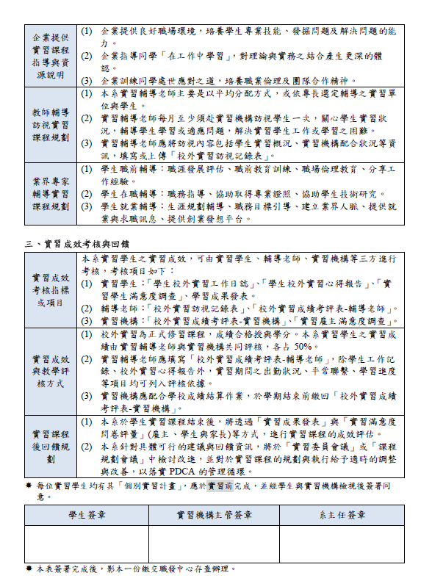
附表7
校外實習個別實習計畫2
學生簽章務必親筆簽名

Slide 11
輔導老師的工作
報到後，本系會安排輔導老師前往訪視，以瞭解實習狀況，並協助解決學生實習問題。
如遇實習不適情況，請先聯絡輔導老師協助溝通或轉職申請。
考核實習成績
輔導老師考評(佔總成績60%)，說明如下:
收取實習單位考評表(佔總成績40%)+實習時數證明
訪視實習生
學生實習報告評分(期末心得)(佔30%)
平時成績(佔70%，包括：工作紀錄繳交40%、平時聯繫與互動10%、返校出勤狀況10%、工作態度與學習熱忱10%)

Slide 12
專業實習的課程規劃
遵守職場倫理
按時交作業
出席返校日：13：20報到，17：00結束
實習期末成果發表競賽
做好實習工作，與同事和睦相處、不可遲到早退、工作時不滑手機。
校外實習工作週記(共18週) ，請每週輸入至實習平台，上、下學期各18週，共36週。
實習期末心得報告(上、下學期各1篇，共2篇；每篇心得需附2張照片)，
116.5.20(四)或116.5.27(四)(視場地借得到的情況而定)
實習返校日：115.9.17(四)、115.10.15(四)、115.11.19(四)、115.12.17(四)
、116.2.25(四)、116.3.18(四)、116.4.15(四)、116.5.20(四)或116.5.27(四)(視場地借得到的情況而定)
請記得於報到時先向主管說明並請假!!
返校日全體實習生皆須參加，因故/無故不到者每次依實習評分規定總學期成績予以扣分
請於每學期實習結束前輸入至實習平台。

Slide 13

實習平台
建議使用Microsoft Edge瀏覽器
學生實習平台帳號密碼預設非tip帳號密碼
操作手冊公告：學校首頁->行政單位->研究發展處->職涯發展中心->德明實習平台操作手冊及影片
路徑：http://192.192.141.36/XPT/Login.asp (帳號為115+學號，預設密碼和帳號相同)

Slide 14
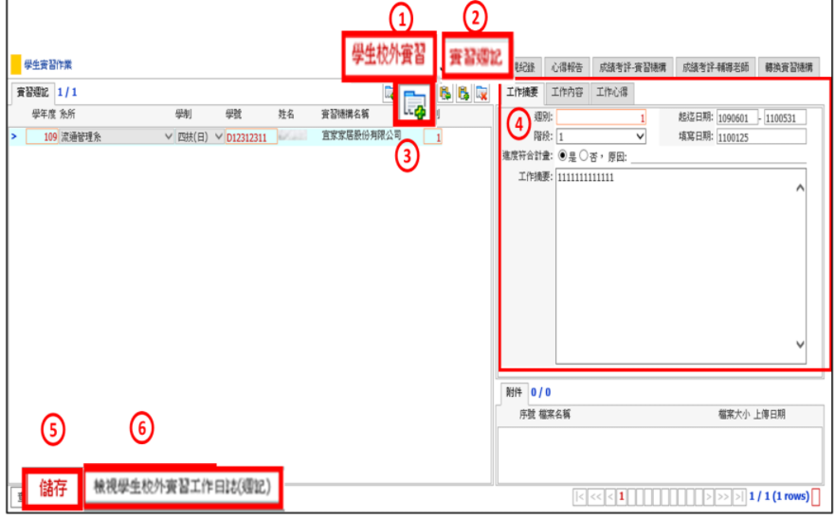
(學生)實習工作日誌上傳：
點選學生校外實習→點選學生週記→新增→即可以輸入(工作摘要、工作內容、工作心得→儲存→點選檢視學生校外實習工作日誌(週記) 即可產生檔案→完成

Slide 15
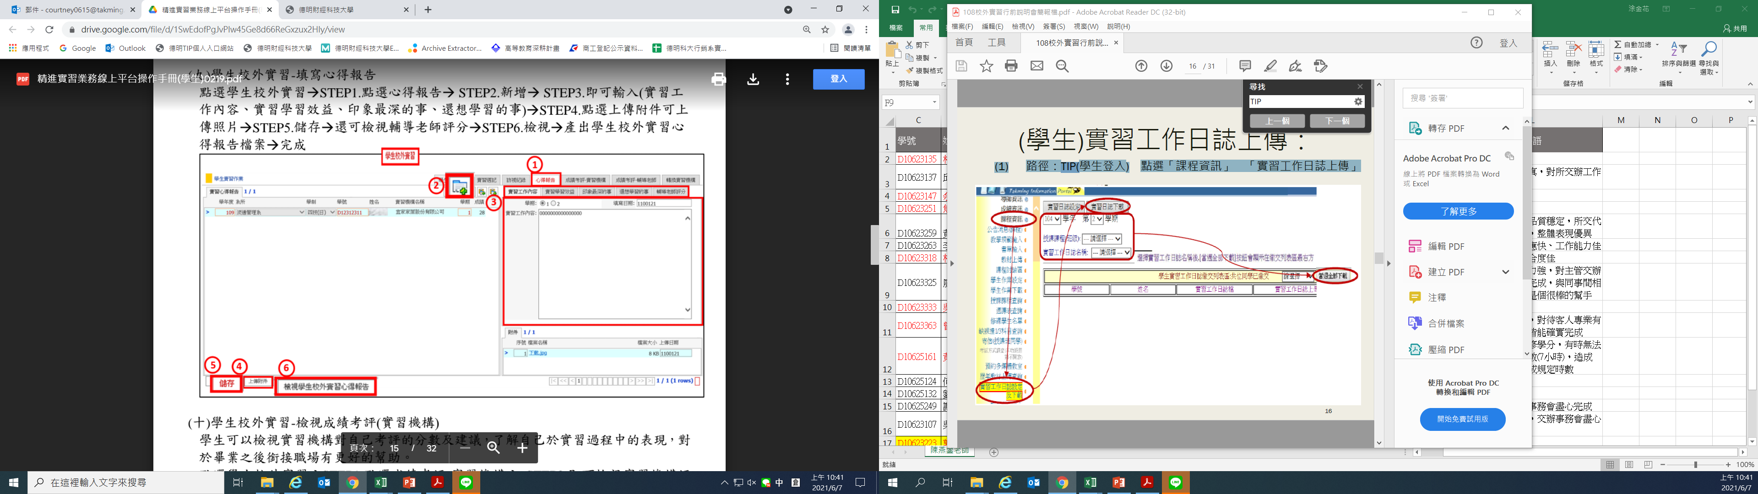
(學生)實習心得報告上傳：
(1)路徑：http://192.192.141.36/XPT/Login.asp
(2)點選學生校外實習→點選心得報告→新增→即可輸入(實習工作內容、實習學習效益、印象最深的事、還想學習的事)→點選上傳附件可上傳照片→儲存→檢視→產出學生校外實習心得報告檔案→完成（上傳2張照片）

Slide 16
期末實習成果發表競賽辦法
時間：116.5.20(四)或116.5.27
(視場地借得到的情況而定)
地點：綜合大樓五樓國際會議廳
詳細學生實習成果發表競賽實施時間、辦法
將公告至系網校外實習專區 並由班導轉發

Slide 17
實習轉職申請
轉職條件
轉職注意事項
  學生實習應遵守實習單位之規定，若發現違反實習機構規定、工作環境不良
  、違反勞基法、遭遇職場霸凌…等情況，應立即與輔導老師聯繫協調。
  若仍未能改善，由輔導老師協助轉職申請。
  未獲轉職核可者，不可中途離職，違反規定者，除實習時數不予計算外，並以校規懲處。
  轉職以一次為原則。
  需填寫「轉職申請表」 (附表10)自行向原單位主管、實習輔導老師和系主任簽章。通過轉職核可者，須取得原實習單位「實習時數證明書」 (附表14)及「實習機構成績考評表」 (附表12) ，累計實習時數方可合併計算，並繳交轉職申請表、實習時數證明書及始完成轉職。
  115年度轉職申請截止日於115年10月31日(五)止（請至系辦申請)。

Slide 18
轉職流程
  事先與轉導老師及公司主管晤談
  「學生校外實習轉換機構申請表」(附表10)
  原單位主管與家長同意簽章
  辧理離職手續，請原雇主「開立時數證明」(公司章) (附表14)，方可合併計算實習時數。
轉職前
  輔導老師及系主任簽名蓋章
  將申請相關文件交給轉職業務老師
  校外實習委員會會議通過
  媒合轉職
轉職中
  繳交原單位「時數證明」、「實習機構考評表」，轉職後新單位「家長通知書」、「實習同意切結書」、「個別實習計畫」，始視為完成轉職程序
轉職完成

Slide 19
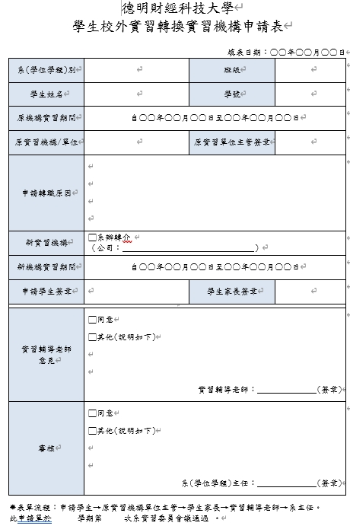
附表10
學生校外實習轉換實習機構申請表

Slide 20
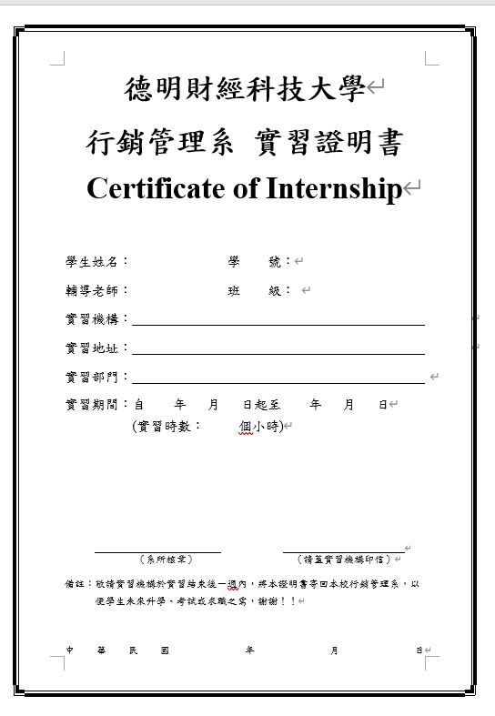
附表14
校外實習證明書

Slide 21
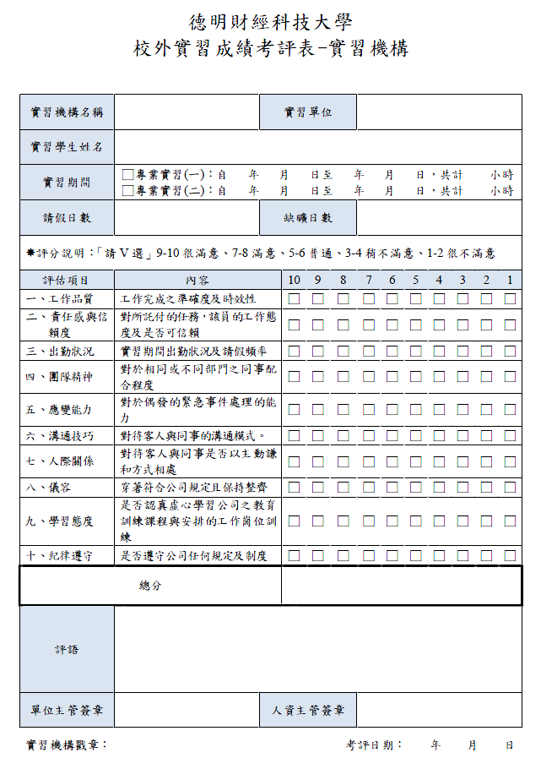
附表12 校外實習考評表
公司評分項目
如公司請學生帶回，請檢查是否簽章與蓋機構戳章

Slide 22
實習生須知-實習學生保險資訊
每學年度學校皆會為實習學生保兩種保險
大專校院校外實習學生團體保險-新光產物保險
傷害保險(失能或死亡):
  每人最高理賠金額-新臺幣200 萬元。
傷害醫療(含門診實支實付及傷害住院病房給付每日新臺幣1000 元):
  每人最高理賠金額新臺幣5 萬元。
學生團體保險-新光產物保險
    保險內容請洽詢衛保組

Slide 23
實習生須知-若與實習機構發生糾紛或爭議時協商處理
實習學生
實習輔導老師
實習機構主管
問題解決
實習機構主管
系級實習委員會
實習輔導老師
實習學生
問題解決
實習學生家長
校級實習委員會
結案
備查

Slide 24
實習終止
學生於實習期間發生下列情形，經實習委員會同意後予以終止
請假時數(含公事病假)超過應實習總時數三分之一(含)以上者
(648小時 X 1/3=216小時)
不按實習單位規定請假達三次(含)以上者
連續三天(含)以上未依公司規定辦理請假，而不到班者
經醫師證明，不宜繼續實習者
違反校規情節嚴重，經學校決議退學者
其他因重大原因而經實習委員會認定無法繼續實習者

Slide 25
勞工勞動權益-職場安全衛生健康
一、 接受勞工體格(健康)檢查：
依職業安全衛生法規定，雇主僱用勞工應實施體格檢查，在職勞工應定期實施健康檢查。如有從事特別危害健康之作業(如：噪音、粉塵)者，應實施特殊體格(健康)檢查。
二、 接受安全衛生教育訓練：
工作前應接受必要的一般安全衛生教育訓練。另依所擔任之工作，接受各該職類從事工作及預防災變所必要的職前教育訓練。且須定期回訓，持續增進安全衛生意識與知識。

Slide 26
勞工勞動權益-職場安全衛生健康
三、 遵守安全衛生規定：
(一) 於電子、機械、化學等製造業工廠工作，由於該類場所常發生火災、爆炸、化學品中毒腐蝕、灼傷或被切割、捲夾等事故，先了解並遵守現場安全作業標準程序。
(二) 使用危害性化學品前，應檢視化學品容器上的危害標示，瞭解危害訊息，並依現場規定使用有加蓋的容器、通風設備，並戴上呼吸防護具及手套等防護用具。
(三) 於高處作業應做好防護措施，進入人孔、坑井、儲槽等有缺氧、中毒危險之局限空間從事作業前，應實施通風換氣與氣體監測，作業時應穿戴適當的防護用具，並持續引進新鮮空氣。
(四) 不任意操作不熟悉的機械設備，且對於無安全裝置的機械設備，應告知雇主或現場作業主管儘速改善(例如：加裝護蓋、護欄、安全連鎖裝置等)。

Slide 27
勞工勞動權益-職場安全衛生健康
四、 申訴：
如工作場所有不符合職業安全衛生法相關規定之設施時，得向
雇主、當地主管機關或勞動檢查機構申訴或檢舉。
五、 職場健康諮詢與指導：
如有工作適性安排及健檢異常諮詢之需求，可洽事業單位內的
勞工健康服務醫護人員；事業單位未有設置該人員者，可尋求勞動
部勞工健康服務中心免費諮詢(0800-068-580)。

Slide 28
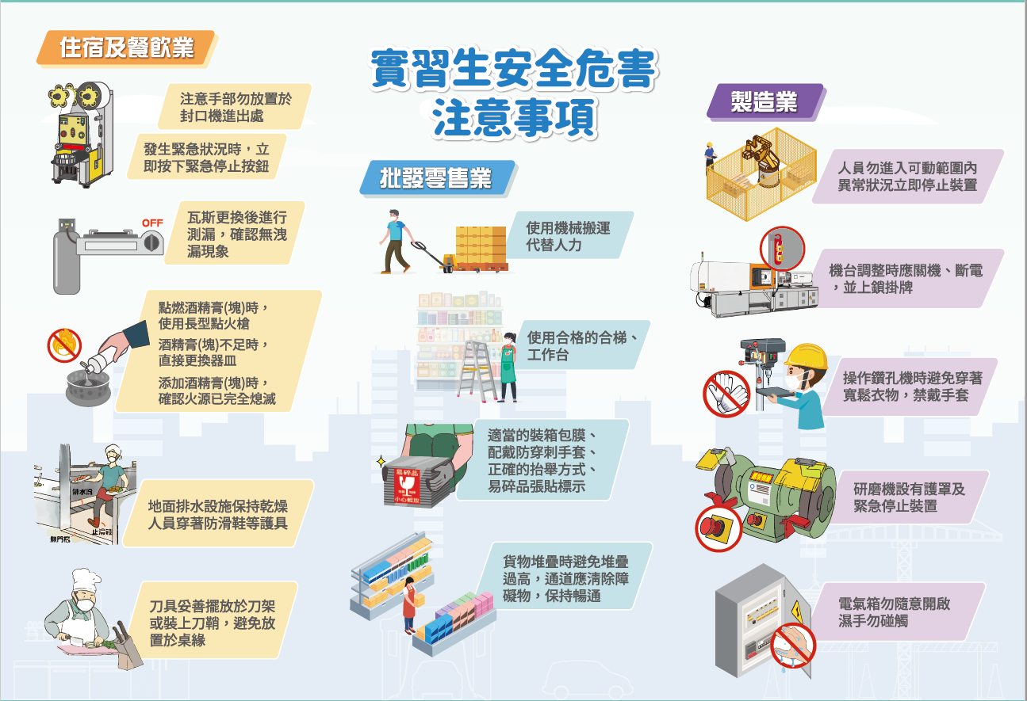
勞工勞動權益-職場安全衛生健康

Slide 29
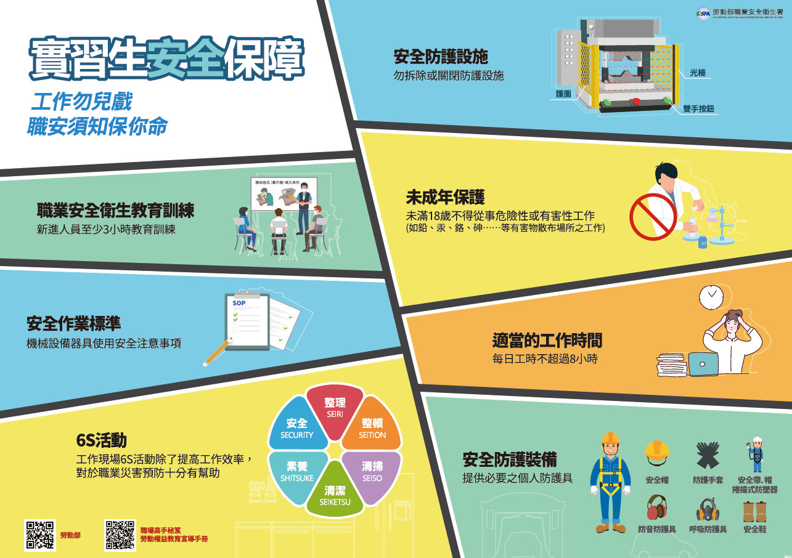
勞工勞動權益-職場安全衛生健康

Slide 30

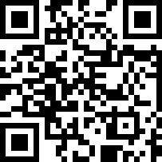
勞工勞動權益-職業災害知多少
勞工職業災害保險及保護法宣導短片（勞動部）
-參考影片(3分鐘) ：
https://pse.is/4rz8dg
職業災害勞工保障權益手冊
https://pse.is/4s3vv4
新北市職災勞工保護及重返職場服務
-參考影片(30分鐘) ：
https://ilabor.ntpc.gov.tw/video/content/912772748

Slide 31
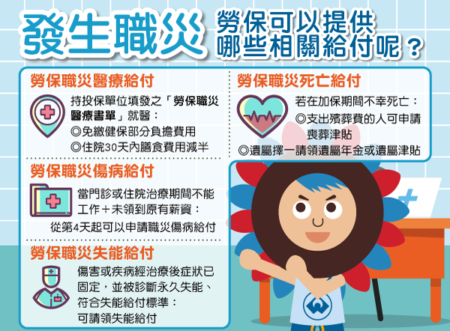
勞工勞動權益-職業災害知多少

Slide 32
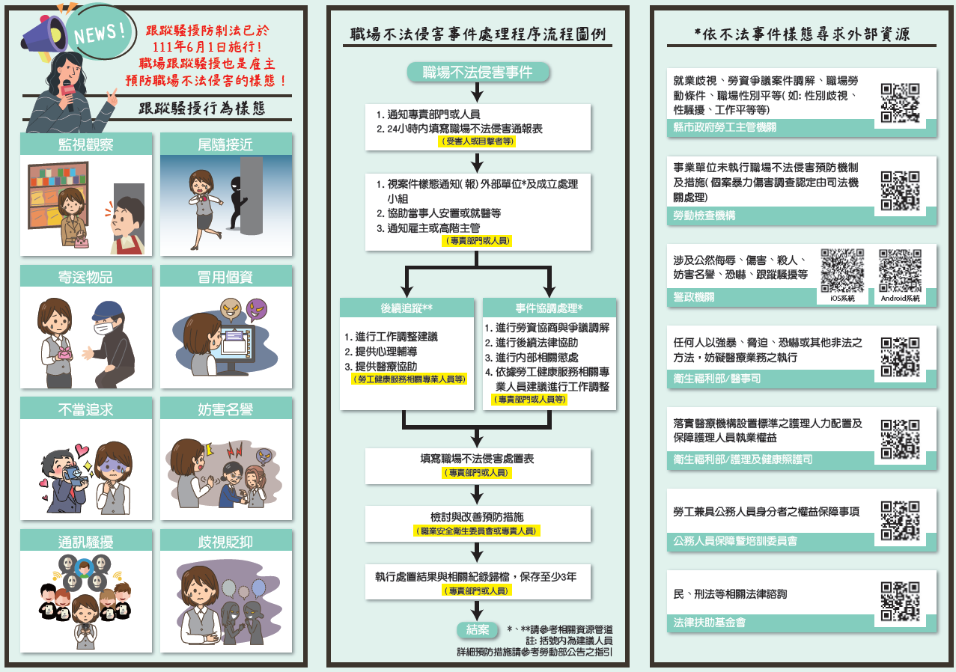
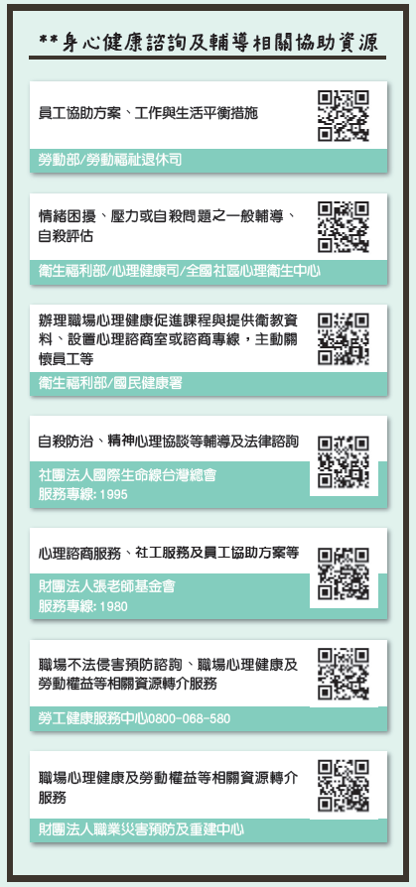
勞工勞動權益-職場不法侵害

Slide 33
勞工勞動權益－就業隱私要保障
一、公司要求提供個人資料時，該不該提供？
不論面試時或進入公司後，遇有公司要求提供個人資料時，應視有無涉及個人隱私，如果公司要求提供隱私資料，必須尊重當事人的權益，依就業服務法第5 條第2 項第2 款及同法施行細則第1條之1 規定，雇主招募或僱用員工，不得有要求提供非屬就業所需的隱私資料。
二、隱私資料包括哪些？
隱私資料類別 | 資料內容
生理資訊 | 基因檢測、藥物測試、醫療測試、 HIV 檢測、智力測驗或指紋等。
心理資訊 | 心理測驗、誠實測試或測謊等。
個人生活資訊 | 信用紀錄、犯罪紀錄、懷孕計畫或 背景調查等。

Slide 34

勞工勞動權益－就業隱私要保障
三、資料提供得合理！
對於公司要求提供個人資料有疑慮時，
可從「是否屬就業所需」及「基於經濟
上需求或維護公共利益等特定目的之必
要範圍」、「與目的間具有正當合理之
關聯」等原則判斷該要求是否合理，覺
得有違法之嫌，可檢具相關事證向公司
所在地勞工行政主管機關提出申訴，
以保障自身的權益。

Slide 35

勞工勞動權益－勞動契約
一、勞動契約＝日後勞雇雙方權利義務！
簽訂契約的用意在於保障勞雇雙方之權益，讓工作內容、應有的權利義務都能有所依據，避免日後發生爭議。所約定之內容，除了權利也規範義務，所以簽約時，務必充分閱讀、確實瞭解契約內所有條款內容，有任何問題都應立即提出與公司確認。

Slide 36
勞工勞動權益－勞動契約
二、火眼金睛詳看契約內容！
（一） 約定項目：除可參考勞動基準法施行細則第7 條所列事項，對工作場所、工作時間、休假、請假、工資、災害補償、勞動契約終止等項目予以約定，亦可參酌公司實際需求及工作性質約定應遵守事項。
（二） 契約期間：如有約定終止契約日期條款，應注意所從事之工作是否符合勞動基準法第9 條及施行細則第6 條等定期契約之規定，如為繼續性工作，應簽訂不定期契約，契約僅可載明開始生效日期，而無終止契約日期，以確保年資之累計及因年資而生的相關權利（例如特休假）。
（三） 競業禁止及服務年限：雇主如要求勞工要遵守競業禁止、最低服務年限及損害賠償、違約金等規定，除應於契約中明文約定外，同時應遵守比例及誠信原則，並符合勞動基準法及民法等相關規定。

Slide 37
勞工勞動權益－到職要加保
勞工
退休金
全民健康
保險
職業災害
保險
勞工保險
就業保險
提供勞工工作中或退休後的基本生活保障
提供勞工失業或育嬰留停期間基本生活保障
雇主為適用勞基法勞工之每月提繳工資6%
生病就醫
勞工發生職業災害時，給予醫療或現金給付

Slide 38
關於大四全學年校外實習學雜費收取說明
說明 | 全學年實習 | 申請修課代實習/實習中有返校修補課
收取學費及雜費原則 | 依教育部88年6月3日台88技字第88058056號函及102年9月30日臺教技（四）字第1020140862號函意旨，學生全學期均在校外機構實習者，該學期費用以徵收學費全部、雜費五分之四為限 | 該學期費用以徵收全額學費及雜費
1.學費 收取說明：係與教學活動相關，用以支付學校教學單位與教學支援單位人事相關費用。
學分費基準採 「平均攤銷法」 | 本校收費基準採「平均攤銷法」，也就是將四年應修畢至少128學分費平均分攤至8學期計算收費，平均每學期分攤16學分（一至三年級學生修課每學期均已超過此學分數）。實施全學年校外實習後，一至三年級課程增加，總畢業學分數也修正為135學分以上，但學校仍以原學分數計算收取學費。
2.雜費 收取說明：係與教學活動相關，用以支付學校行政、業務、教學實作室、獎助學金、軟硬體設備使用所需之費用。
全學期均在校外機構實習，雜費以「五分之四」收取雜費部分 | 1.大四學生全學年實習，本校須依教育部及本校相關實習規定，辦理實習課程，實習前中後皆有各種顯性及隱形成本，種種各項支出，如下表，因此除非有學生返校修補學分之情形外，學校並未將雜費以全額計算收費。 2.學校辦理全學年實習課程，並非以節省成本為考量因素，係以增進學生「實務能力」，提升學生「競爭力」為主要考量，並期許達到同學「畢業即就業」之目標，反而學校將增加成本支出。

Slide 39
關於大四全學年校外實習學雜費收取說明
階段 | 顯性成本 | 隱形成本
實習前 | 各系辦理職涯/畢業講座費用。 各系辦理實習媒合/實習行前說明會相關費用。 印製實習學生實習手冊費用。 每位實習學生之實習契約製作及寄送郵電費。 替實習學生額外加保實習團體保險費用。 | 安排職涯/畢業講座講師。 運用學校、教師之網絡關係，商詢優質之實習機構，協議實習職務，各系需安排老師實地至實習機構進行評估。 各系為個人排定實習計畫、與實習機構商討訂定實習契約。 學校需審閱每位實習學生實習契約是否合法，以保障學生權益。 如學生申請修課代實習，各系需安排選課及開會審議提案。

Slide 40
關於大四全學年校外實習學雜費收取說明
階段 | 顯性成本 | 隱形成本
實習中 | 每位實習學生皆有一位實習輔導教師，每學期皆須實地訪視學生2次的訪視差旅費及老師的意外保險費。 各系辦理實習學生返校座談/講座相關費用。 實習學生使用實習平台，上傳實習週記及實習心得電腦網路設備建置及維護相關費用。 實習學生於校外實習期間仍然可以透過網路繼續使用學校電子書、電子資料庫、各類語言學習平台及專業證照軟體，也可以於學校圖書館借書，以上相關費用。 | 當學生於實習企業，適應不佳時，輔導老師隨時需輔導適應不佳之學生，若需轉職則須協助與企業溝通，安排學生轉職至新實習機構。 輔導教師須透過實習平台，觀看學生實習週記關心每位實習學生，並於訪視後撰寫訪視紀錄。 實習成績須由實習機構與實習輔導教師共同打成績，各系需與實習廠商協調提供成績及時數證明，學生方能完成學分認列。 各系每學期皆會召開系實習委員會議、校則聘請法律專家、實習機構代表召開校實習委員會議，討論實習學生相關事項。

Slide 41
關於大四全學年校外實習學雜費收取說明
階段 | 顯性成本 | 隱形成本
實習後 | 實習結束前，辦理實習成果發表競賽相關費用、發放實習學生實習成果競賽獎學金。 | 各系針對每學期實習機構須進行追蹤評估，判斷是否下學期繼續合作。 辦理成果發表會，表揚優良實習機構，以利後續實習合作。

Slide 42

重點複習

Slide 43
實習課程達成條件
一學年實習 115/8/1~116/5/31
(依合約時間而定)
上學期: 115/8/1~115/12/31
下學期: 116/1/1~116/5/31
實習時數：
每學期648小時
以上，不超過720小時
接受輔導老師訪視四次/學期
116年5月21日(四)
期末成果簡報競賽
實習機構考評表(附表12) (實習單位蓋章)
實習證明書(附表14)
(實習單位蓋章)
符合所有規定和實習時數須達648小時以及實習成績考核達60分(含)以上，方可取得「專業實習」課程上下學期各9學分共18學分
定期出席實習生返校座談會(缺席一次扣總分5分)
每週填寫實習工作週記(日誌)
繳交期末心得報告

Slide 44
實習成績考核
實習機構考評：佔學期成績 40%
由實習單位針對實習生之表現予以考評，並填寫「實習學生考評表」(附件12) 。
實習輔導老師考評(含實習心得報告)：佔學期成績 60%
輔導老師至實習單位訪視至少4次/學期，並至實習平台輸入「實習訪視記錄表」。
每學期實習生應至實習平台輸入「18週實習工作週記(日誌)」及「1篇期末心得報告(含上傳2張照片)」 。

Slide 45
保險
核對傷害險保險資料，到職前將辦理保險，第一次返校日領取保險卡
合約
由系辦與實習廠商直接連絡簽訂實習合約
繳交資料
切結書、家長同意書、個別實習計畫
返校
返校日全體實習生都須參加，因故不到者每次依實習評分規定總學期成績予以扣分
轉職
一次為限，需填寫「轉職申請表」並請原雇主開立時數證明。另需繳交切結書、家長同意書、及新單位個別實習計畫
工作日誌
每週按時上傳實習平台，於期末前繳交心得
訪視
每學期輔導老師將作四次訪視
校外實習課程實施辦法請參閱系網相關內容
實習相關表件請到系網頁「校外實習專區」下載

Slide 46
實習生職場叮嚀

Slide 47
公司的人事及業務規定，請確實遵守。
隨時提醒自已，我是代表學校、代表家庭及代表自已，確實自制及自律。
以謙虛認真態度面對工作。
準時上班、不遲到或早退
注意個人品德行為，不得有偷竊欺騙等其他不良行為。經查證屬實，將受勒令退學處分，並移送司法偵辦
帶著答案找主管談事情
47

Slide 48
安全
注意交通安全&職場工作安全。
服裝儀容
上班時應作得體裝扮儀容(如前場服務人員頭髮須梳理整理)等，除必要上班時不穿拖鞋短褲。
態度
良好的工作態度決定你的機會與高度
如有問題或困難疑惑請向實習單位人事訓練部門及輔導老師反應。
48

Slide 49
職災宣導影片以及宣導免費的職涯輔導線上影片，請同學多加利用，非常感謝
職災宣導 https://www.youtube.com/embed/mr6XWk8M2kk
免費的職涯輔導線上影片 https://otc.takming.edu.tw/p/404-1010-12755.php?Lang=zh-tw

Slide 50
祝福大家有個豐富愉快的實習旅程
本簡報檔將提供給導師並轉發到各班群組
實習相關表單均放在行銷系網站「實習專區」

